Slide 1


O Amor Do Nosso Deus!
Pastoral Estudantil
Notes:
www.4tons.com
Pr. Marcelo Augusto de Carvalho

Slide 2
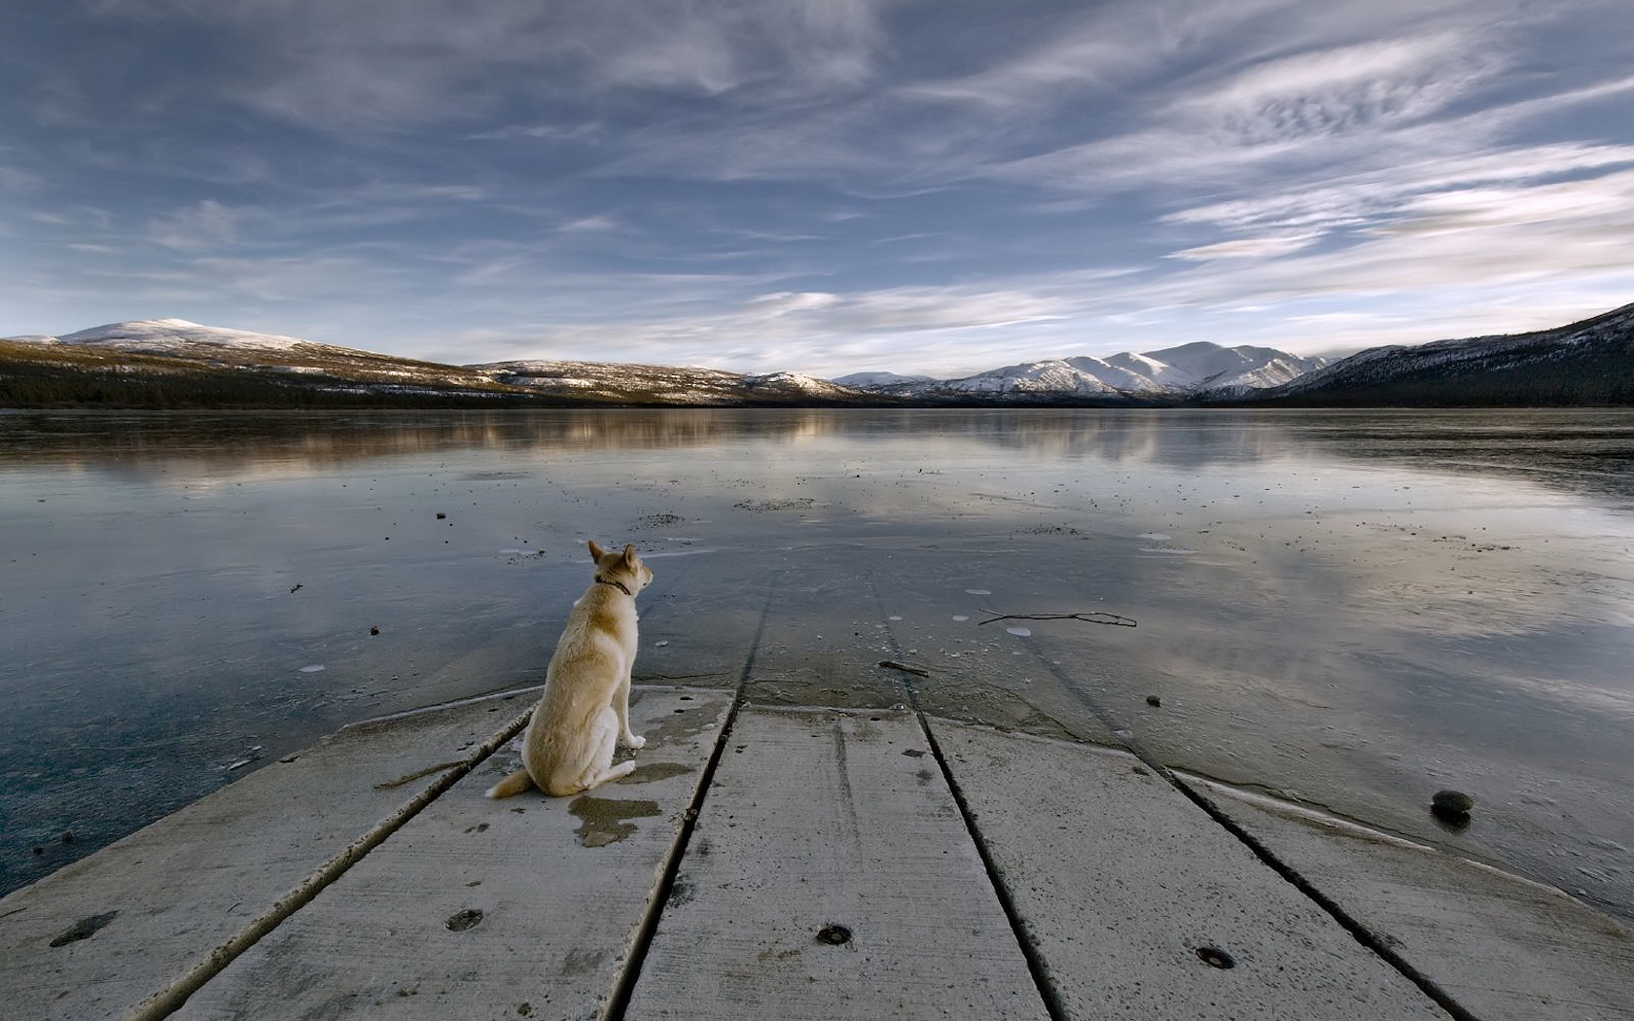
Jesus deixou toda a Sua glória
Veio ao mundo como homem pra nos salvar

Slide 3
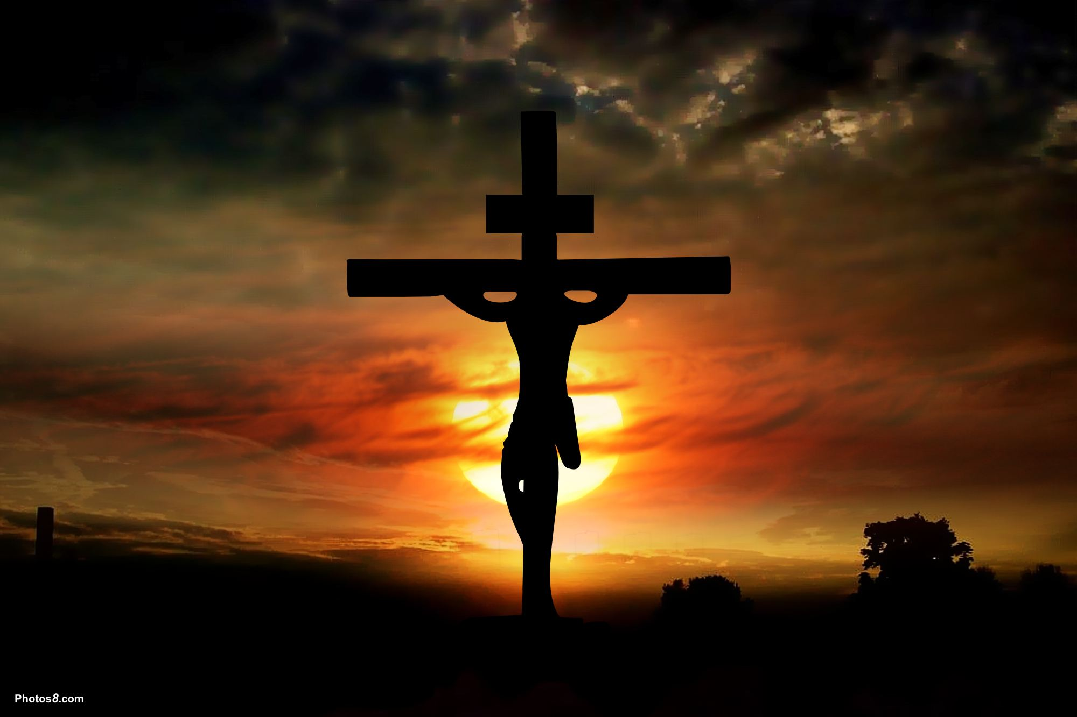
Viveu aqui e conheceu nossas dores
Mas tudo Ele sofreu e venceu em nosso lugar

Slide 4
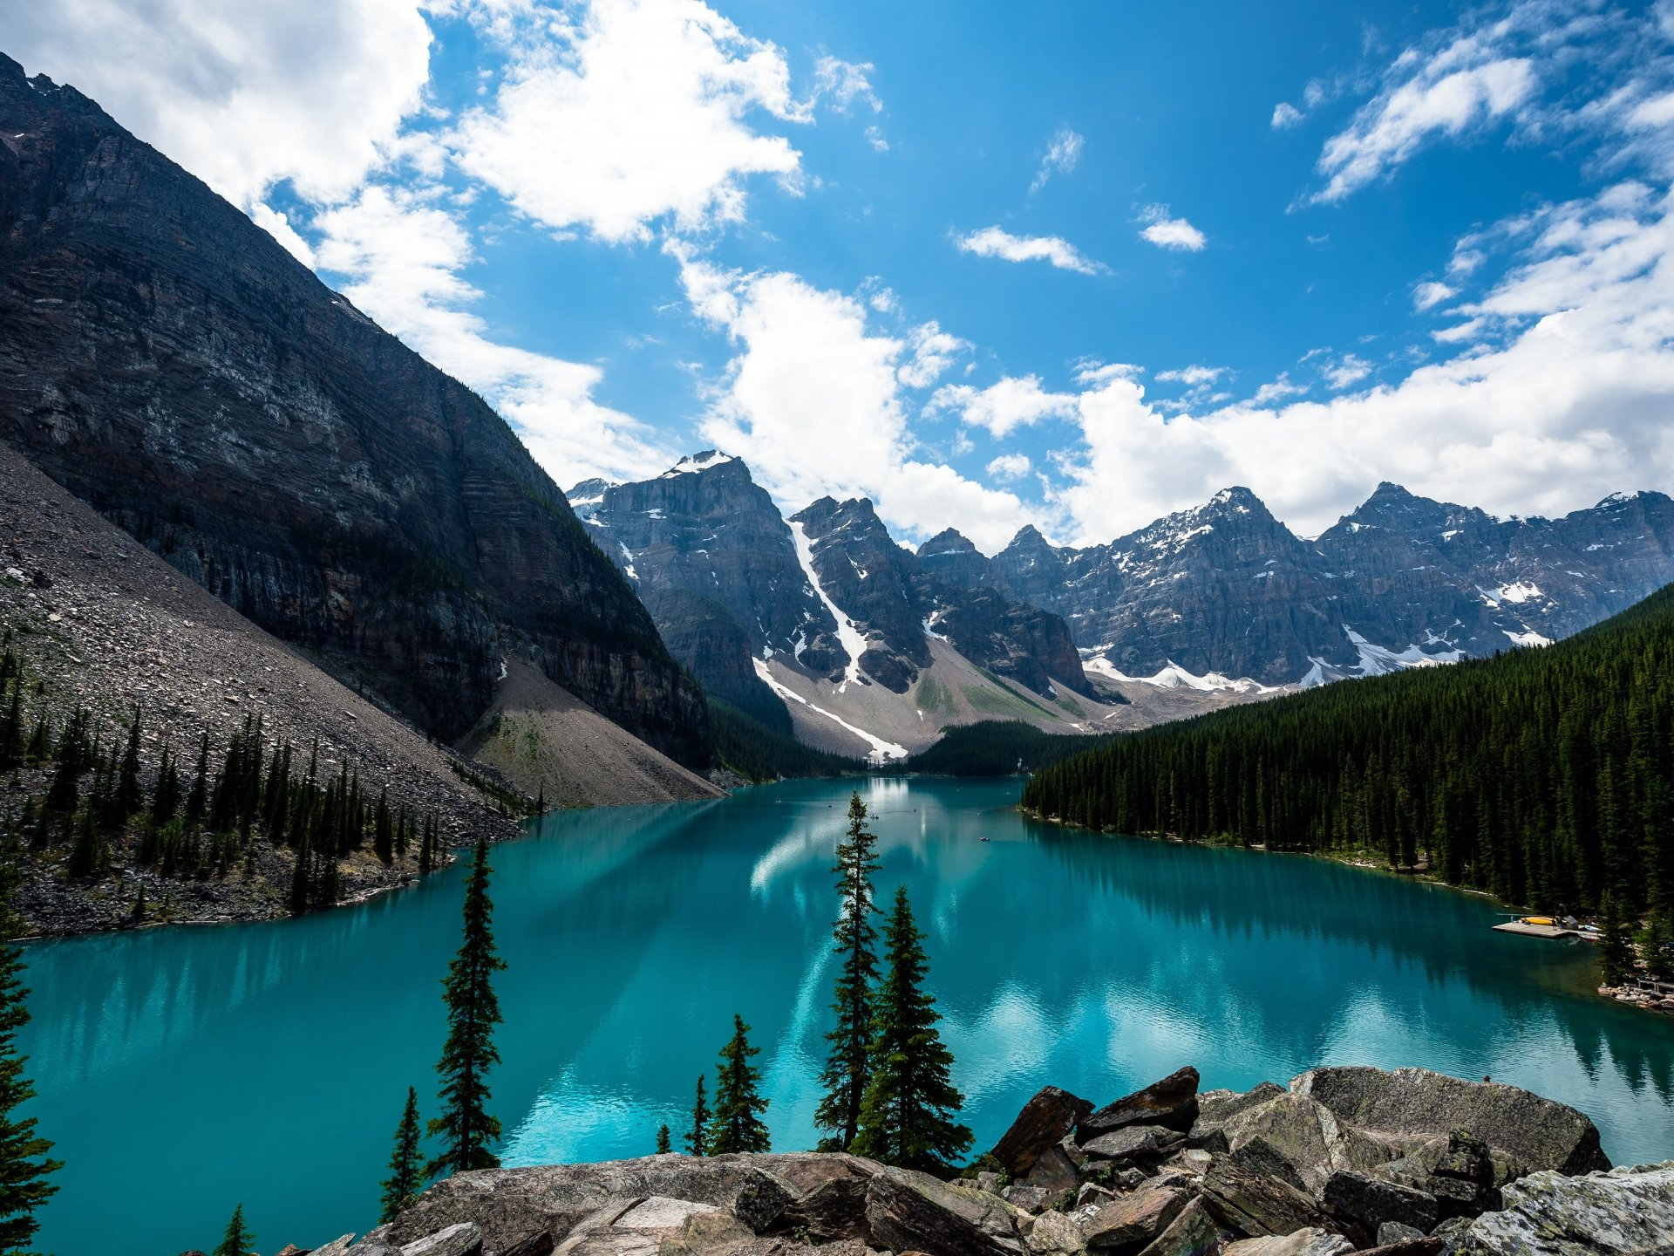
Pra nos mostrar que o Criador é o único Deus
Nos ama e deseja restaurar

Slide 5

Seu perdão vai além dos Céus
Nem um monte é tão alto

Slide 6
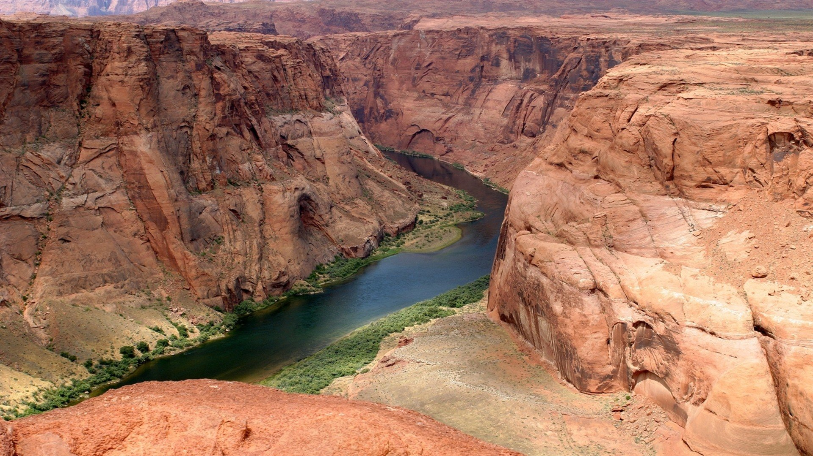
Nem um vale tão profundo
Como o amor do nosso Deus

Slide 7

Grande, tão grande; alto, tão alto
Fundo, profundo, é maior que o mundo

Slide 8

Mas é pequeno, cabe lá dentro
Do coração de quem se entrega ao Salvador.

Slide 9
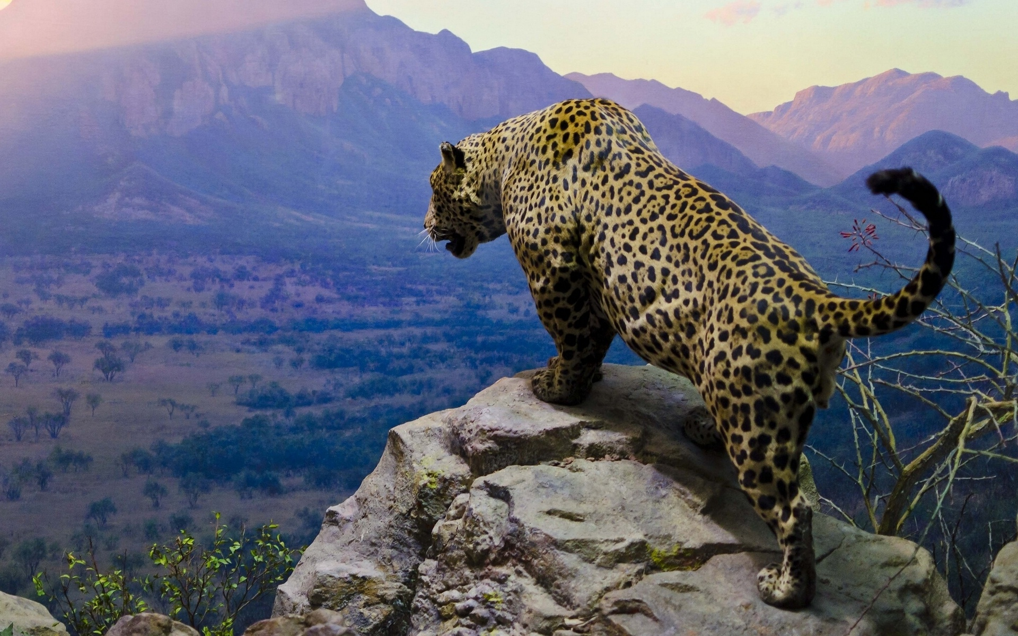
Jesus deixou toda a Sua glória
Veio ao mundo como homem pra nos salvar

Slide 10
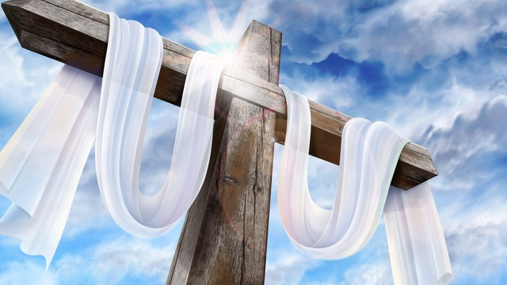
Viveu aqui e conheceu nossas dores
Mas tudo Ele sofreu e venceu em nosso lugar

Slide 11
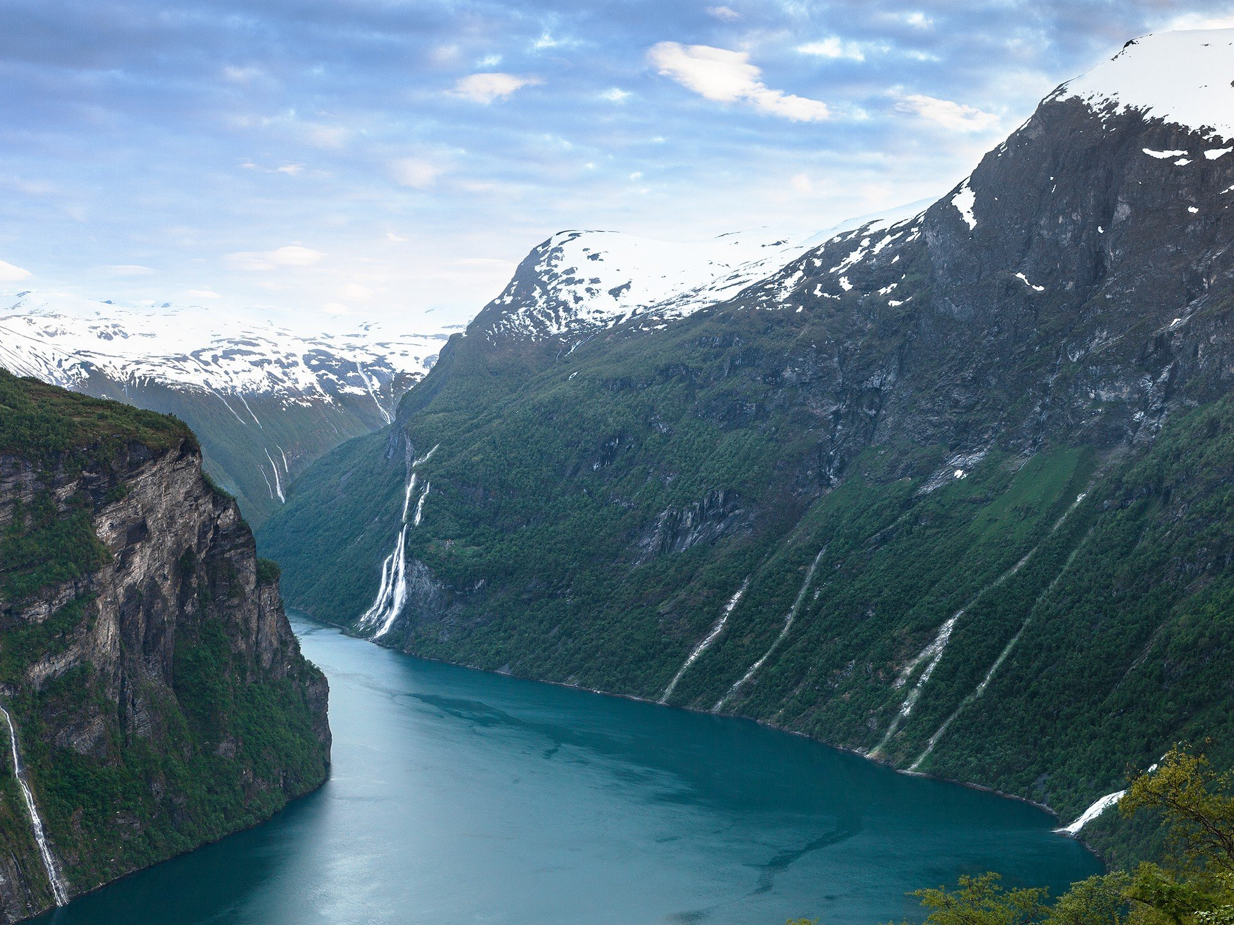
Pra nos mostrar que o Criador é o único Deus
Nos ama e deseja restaurar

Slide 12
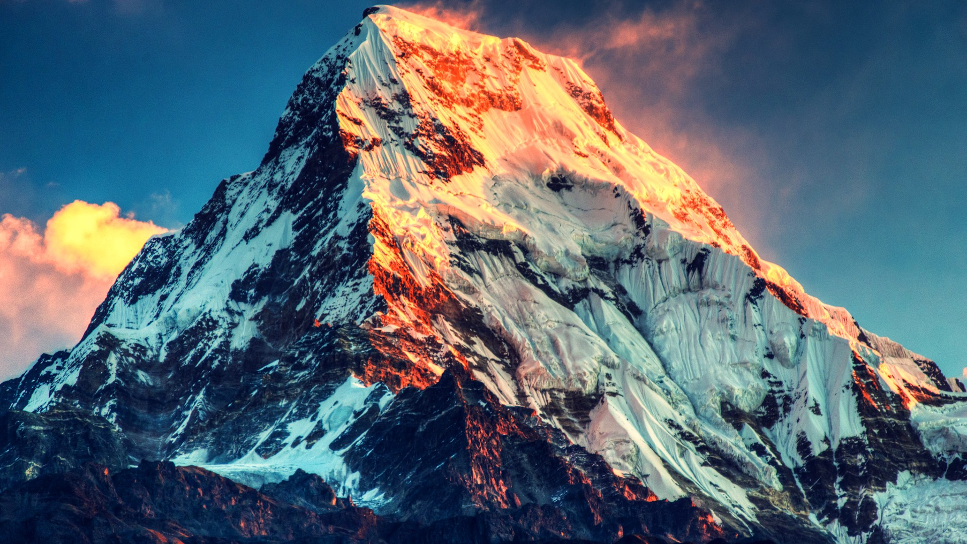
Seu perdão vai além dos Céus
Nem um monte é tão alto

Slide 13
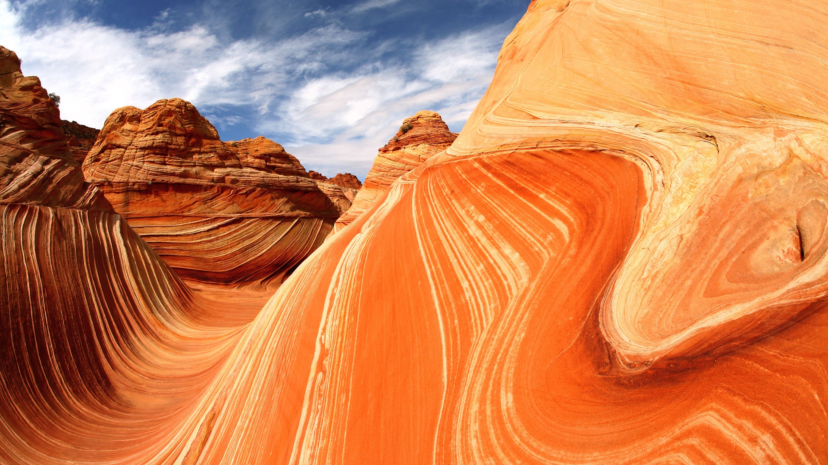
Nem um vale tão profundo
Como o amor do nosso Deus

Slide 14

Grande, tão grande; alto, tão alto
Fundo, profundo, é maior que o mundo

Slide 15
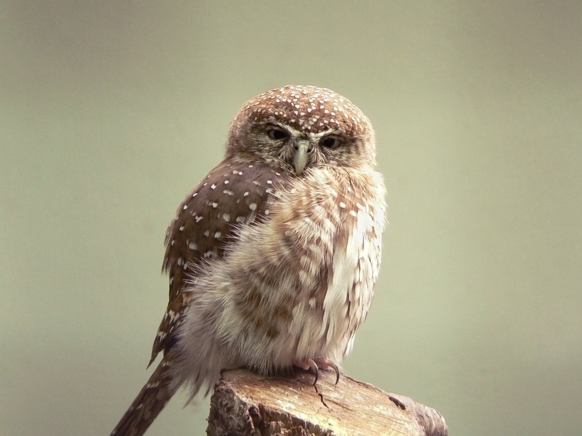
Mas é pequeno, cabe lá dentro
Do coração de quem se entrega ao Salvador.

Slide 16

Você também meu amigo
Precisa abrir o seu coração

Slide 17

E receber o amor de Deus
Se entregando a Jesus

Slide 18

Grande, tão grande; alto, tão alto
Fundo, profundo, é maior que o mundo

Slide 19

Mas é pequeno, cabe lá dentro
Do coração de quem se entrega ao Salvador.

Slide 20

Grande, tão grande;
alto, tão alto
Fundo, profundo,
é maior que o mundo

Slide 21

Mas é pequeno,
cabe lá dentro
Do coração de quem
se entrega ao Salvador.

Slide 22
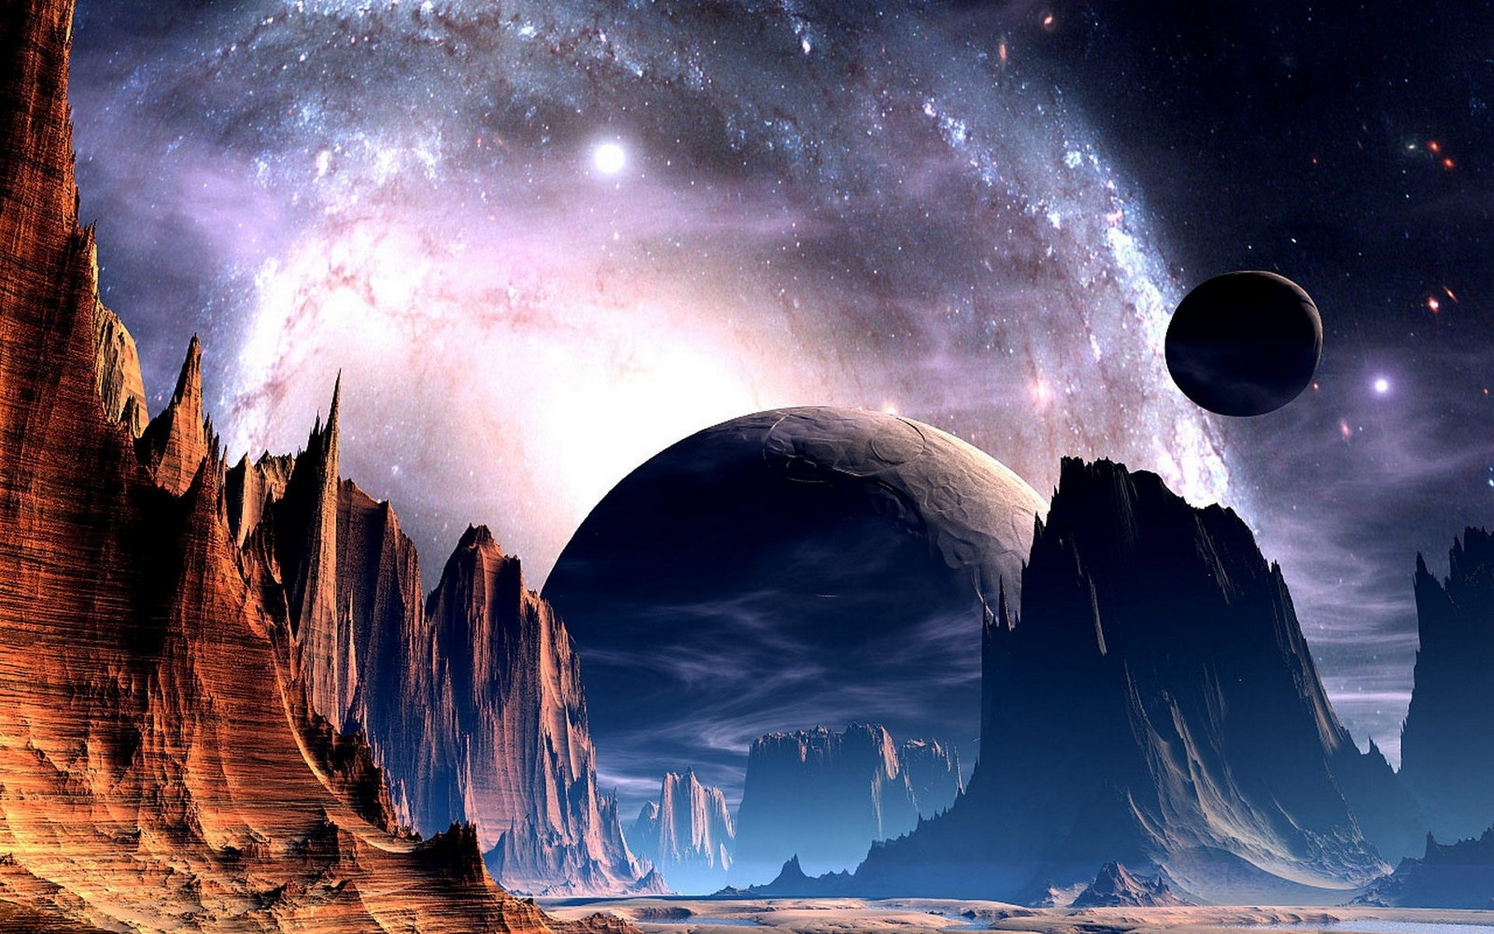
Seu perdão vai além do Céu
Nem um monte é tão alto

Slide 23
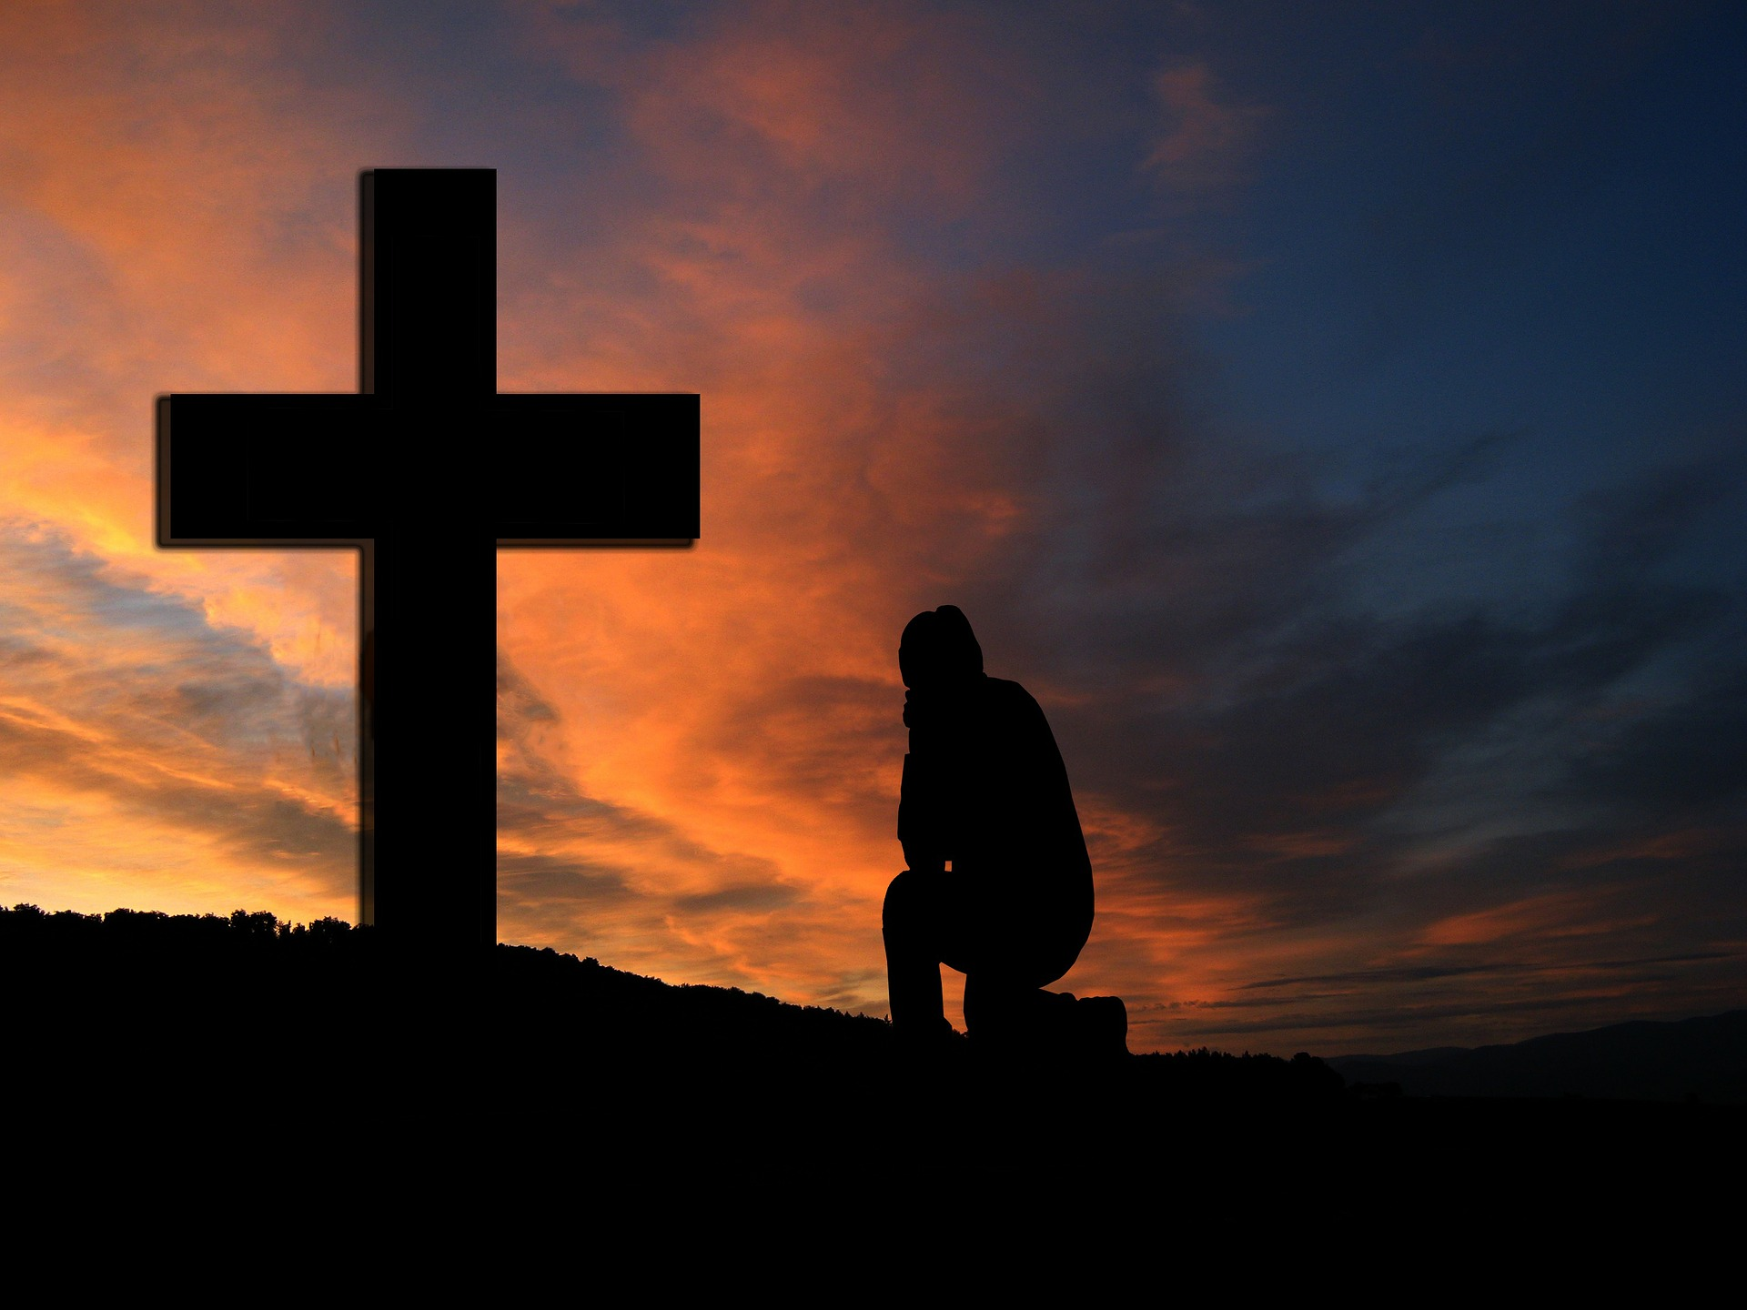
Nem um vale é tão profundo
Como o amor do nosso Deus!

